Slide 1
Potencial de mitigación del Cambio Climático en el sector agrícola en Colombia
Taller Regional- Instrumentos Financieros para la Promover la Sostenibilidad y la Mitigación del Cambio Climático – La Experiencia de las Instituciones Financieras en America Latina y el Caribe.
Morelia, 29 y 30 de Noviembre, 2012

Slide 2
Ecoversa
Entidad colombiana sin ánimo de lucro para el diseño, acompañamiento y evaluación de políticas e instrumentos económicos ambientales.
Áreas de trabajo:
Esquemas de Pago por Servicios Ambientales
Instrumentos económicos para contaminación
Proyectos REDD
Cambio Climático:
Asesoría al Ministerio de Ambiente y DNP en la ECDBC
Formulación de tres proyectos REDD en Amazonía
Estudio de vulnerabilidad al CC en la región Bogotá-Cundinamarca
Estudio de Mercado a Banco Agrario para diseño de línea de crédito para mitigación al CC en sector agrícola
Manejo de portafolio de proyectos de mitigación de Ecopetrol

Slide 3
Esfuerzo requerido para la mitigación del cambio climático.

Slide 4
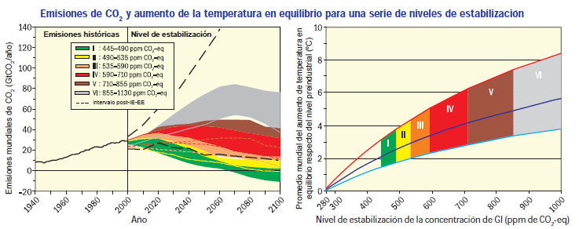
El esfuerzo global está claro… pero no el individual
Fuente: IPCC 2007

Slide 5
El esfuerzo global esta claro… pero no el individual
Fuente: IPCC 2007

Slide 6
Emisiones globales de gases crecen exponencialmente por el aporte de economías emergentes
Países
Industrializados
Países
en desarrollo
Países
Industrializados
Brasil
India
Países
en desarrollo
China
Meta Kioto
Brasil
India
Otros
China
Otros
Otros
Otros
Rusia
Rusia
1990
2009
Fuente: IEA, CO2 Emissions from fuel combustion highlights (Edition 2011)

Slide 7
Estrategias de Desarrollo Bajo en Carbono

Slide 8
Países que se encuentran adelantando estrategias nacionales bajas en carbono

Slide 9
¿Porqué necesitamos una Estrategia de Desarrollo Bajo en Carbono?
Preparar la competitividad de nuestra economía para un escenario global de bajo carbono.
Aprovechar oportunidades para lograr nuestros objetivos de desarrollo de forma carbono eficiente.
Tener claridad sobre el grado de contribución del país en los esfuerzos globales de reducción de emisiones de gases efecto invernadero.
Aprovechar recursos de cooperación orientados a la mitigación del cambio climático (Compromiso Acuerdo de Copenhague: USD$ 100.000 millones por año para el 2020).

Slide 10
La estrategia soportará los objetivos de desarrollo nacional
Crecimiento económico :
Apoyando a que nuestras empresas conquisten mercados internacionales con altas exigencias ambientales
Aprovechando de nuestro potencial minero-energético de forma ambientalmente responsable.
Innovación y competitividad: Promoviendo tecnologías con los mas altos estándares de productividad y carbono eficiencia.
Eliminar pobreza y desarrollo rural: Mejorando los sistemas productivos de las familias campesinas.

Slide 11
Etapas de la Estrategia
Proyección de Escenarios Sectoriales Futuros y Opciones de Desarrollo
( Identificación y evaluación de alternativas de desarrollo bajo en carbono)
Planes de acción sectoriales
(Selección de alternativas, diseño de programas y medidas)
Implementación y seguimiento
(Financiación y ejecución de proyectos, programas y medidas)
2012
Ene - Sept | Oct– Dic
2013
Ene- Jun | Jul - Dic

Slide 12
Importancia del Sector Agrícola

Slide 13
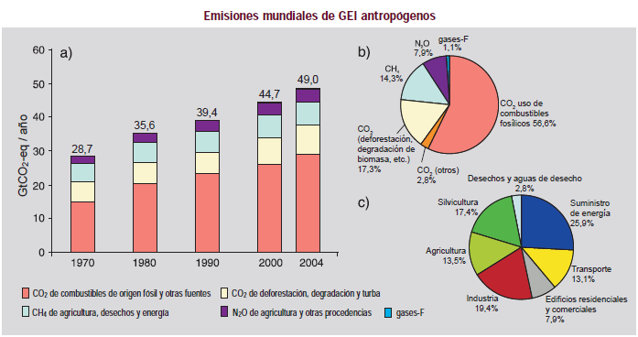
Participación a nivel mundial
Fuente: IPCC 2007

Slide 14
Sector Agrícola en algunos países LAC

Slide 15
En Colombia el sector agropecuario es el de mayor emisiones
La generación de energía eléctrica es limpia por su alta participación de generación hidroeléctrica.
Las mayores emisiones se producen en el sector agropecuario y por deforestación.
Total Emisiones en el 2004: 180.010 Gg CO2e
Fuente: IDEAM (2010)

Slide 16
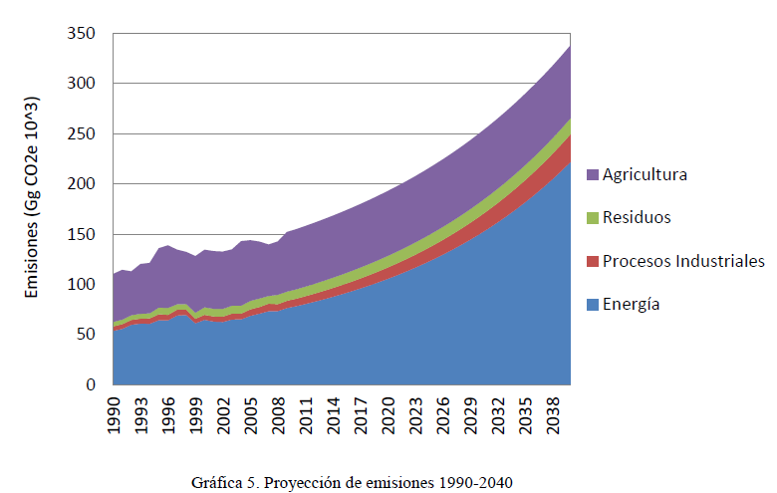
Comportamiento histórico y proyectado emsiones en Colombia
Fuente: Universidad de los Andes (2012)

Slide 17
Las emisiones se concentran en ganadería bovina

Slide 18
Emisiones pecuarias

Slide 19
Emisiones en finca por cultivo

Slide 20
Emisiones en agroindustria

Slide 21
Alternativas y potencial de mitigación

Slide 22
Alternativas de mitigación
Sector/cultivo | Acciones | Beneficios ambientales
Café | Cambio tecnologías en beneficio | Reducción cont. hídrica
 | Cambio tecnologías en secado | Reducción cont. atmosférica
 | Generación energía (PCH) y venta a la red
Arroz | Eficiencia en riego
Palma de Aceite | Autogeneración/cogeneración en plantas de procesamiento | Reducción cont. atmosferica
 | Aprovechamiento/destrucción de metano proveniente de residuos | Reducción cont. hídrica
Caña panelera | Renovación/mejoras de trapiches | Reducción cont. atmosférica
 | Utilización energética de bagazo de caña panelera

Slide 23
Alternativas de mitigación
Sector/cultivo | Proyecto | Beneficios ambientales
Ganadería carne o doble propósito | Renovación pasturas
 | Sistemas silvopastoriles | Mejora suelos, regulación hidrica
 | Plantaciones forestales | Mejora suelos
Ganadería de leche | Manejo de estiercol
Porcicultura | Manejo de estiercol/residuos
Avicultura | Manejo de estiercol/residuos
Flores | Eficiencia en iluminación, calefacción y refrigeración
Flores | Uso energético de residuos
Tabaco | Cambio en procesos de secado | Reducción cont. Atmosferica
Forestal | Establecimiento de plantaciones forestales
Servicios agropecuarios | Nuevos fertilizantes

Slide 24
Potencial energético residuos

Slide 25
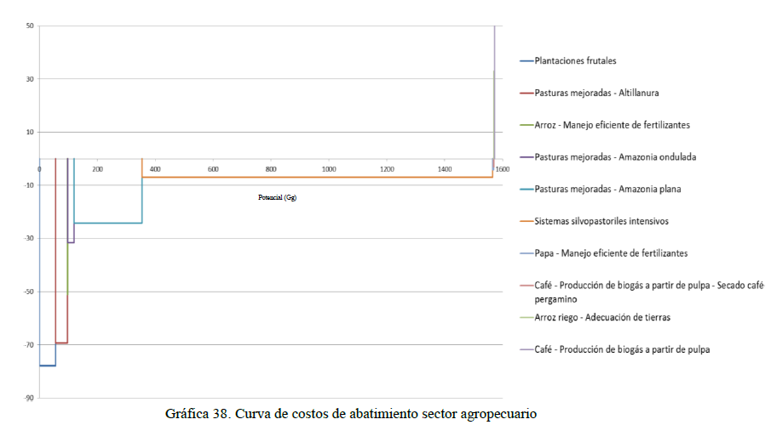
Costo efectividad de las medidas
Fuente: Universidad de los Andes (2012)

Slide 26
Principales Retos y Barreras
Las alternativas mas costo efectivas se encuentran en actividades con un gran dispersión:
Plantaciones en fincas, Renovación de pasturas, sistemas silvopastoriles: (496.147 fincas, 50% menos de 10 cabezas)
Café: (563.142 caficultores, promedio finca 1,64 ha)
Panela (70.000 unidades agrícolas y 15.000 trapiches)
En la mayoría de las unidades, predomina baja capacidad (50% de productores no han tenido asistencia en los últimos 2 años) y penetración tecnológica (sólo el 25% del área sembrada es bajo semilla certificada).
La opción de proyectos individuales no es eficiente

Slide 27
Mitigación en sector agropecuario
Sector financiero
Asistencia tecnológica y comercial
Política e incentivos agropecuarios
Canales directos con fuentes de emisión
Estructura para manejo de incentivos y subsidios
Coordinación con asistencia tecnológica
Metas claras de reducción
Diseño de incentivos, políticas y recursos
Paquetes tecnológicos probados
Vínculos con comercialización
Presencia en campo

Slide 28
Etapas de la Estrategia
Proyección de Escenarios Sectoriales Futuros y Opciones de Desarrollo
( Identificación y evaluación de alternativas de desarrollo bajo en carbono)
Planes de acción sectoriales
(Selección de alternativas, diseño de políticas, programas y medidas.
Metas sectoriales)
Implementación y seguimiento
(Financiación y ejecución de proyectos, programas y medidas)
2012
Ene - Sept | Oct– Dic
2013
Ene- Jun | Jul - Dic

